Slide 1
“НАШКРАСНОЯРСК.РФ”

Slide 2
23 мая – день запуска “НАШКРАСНОЯРСК.РФ”

Slide 3
Цель - дать жителям Красноярска возможность участвовать в управлении развитием своего города, контролировать своевременность и качество работ.

Slide 4
ПРЕИМУЩЕСТВА:

Slide 5
КОНКРЕТИКА
[классификатор нарушений]

Slide 6
ЕДИНАЯ РЕДАКЦИЯ
[модерация сообщений]

Slide 7
ОПЕРАТИВНОСТЬ
[Срок ответа на сообщение до 10 дней]

Slide 8
ОТСУТСВИЕ БУМАГ

Slide 9
700 СИМВОЛОВ
[разговор на “понятном” языке]

Slide 10


Slide 11
ГЛОБАЛЬНЫЙ КОНТРОЛЬ

Slide 12
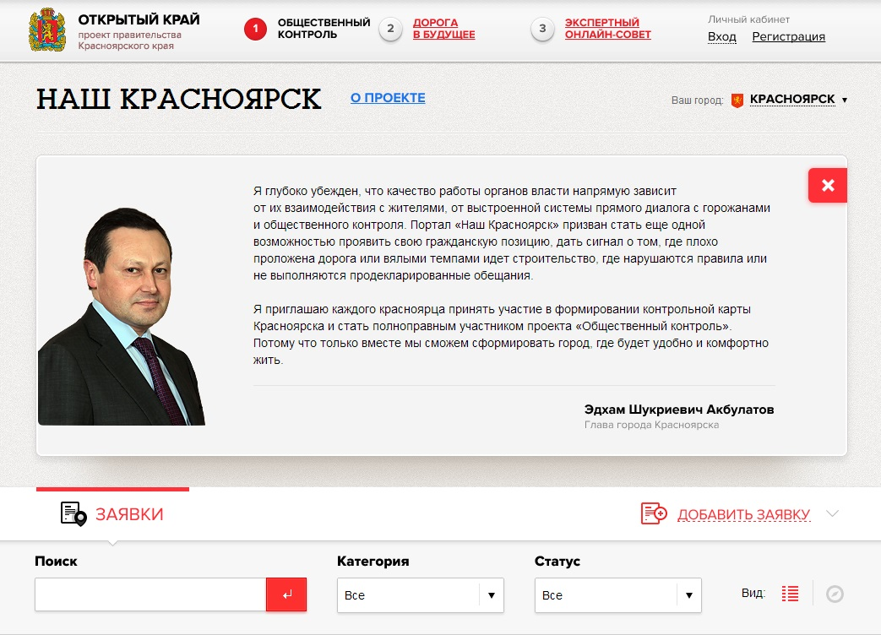

Slide 13
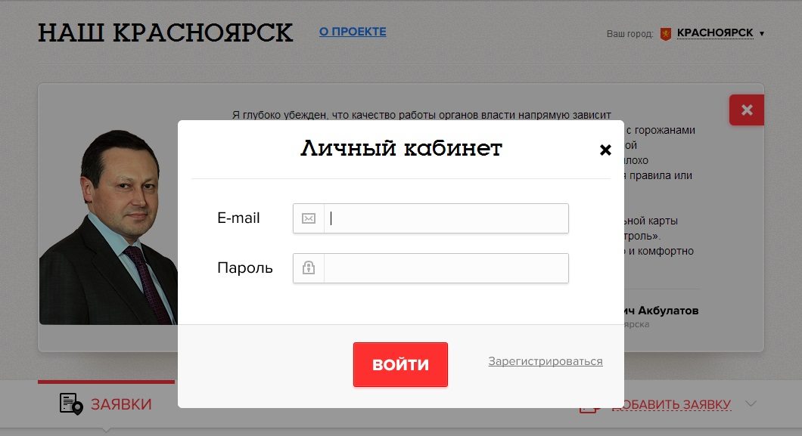

Slide 14
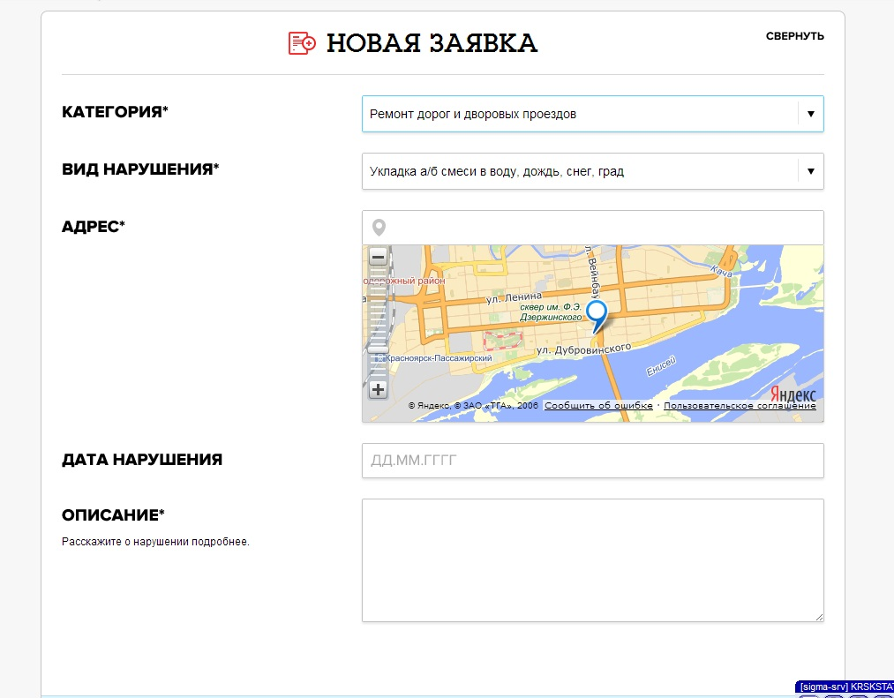

Slide 15
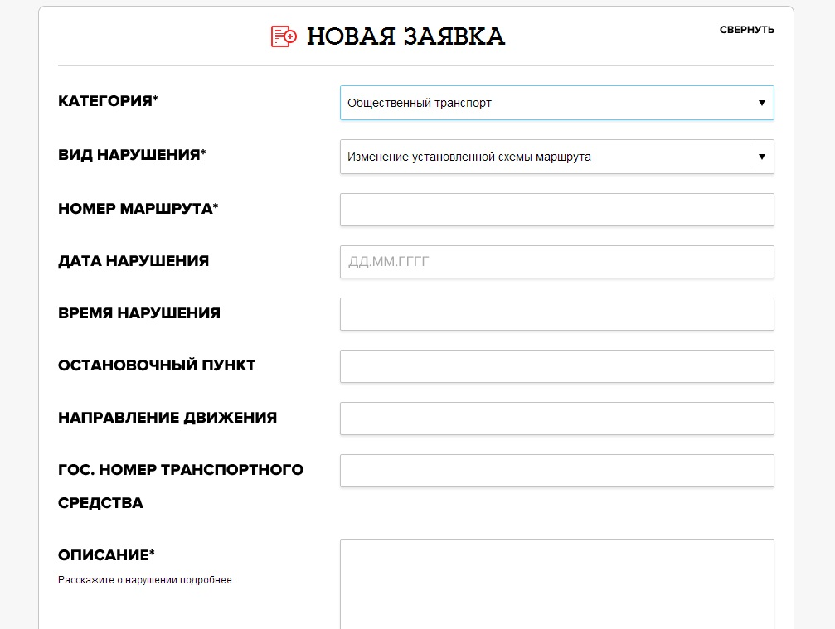

Slide 16
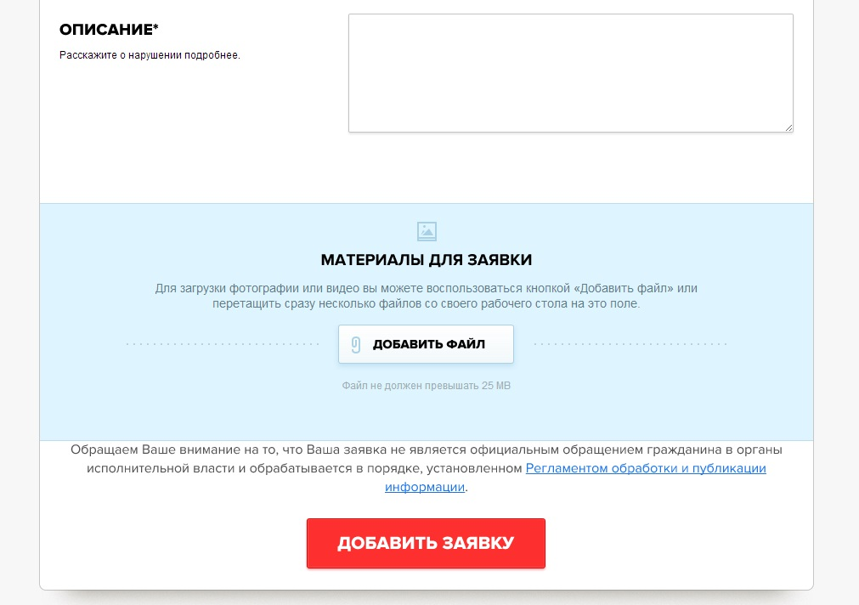

Slide 17
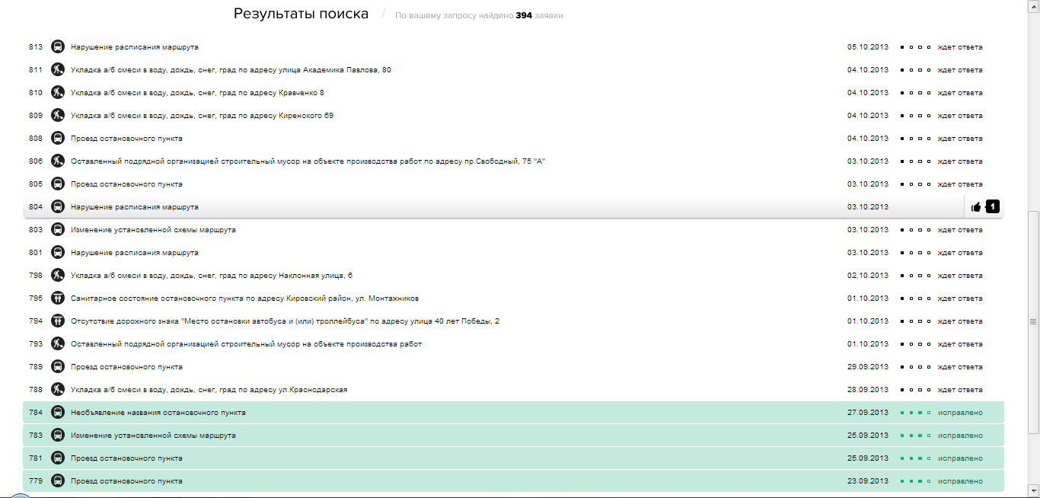

Slide 18
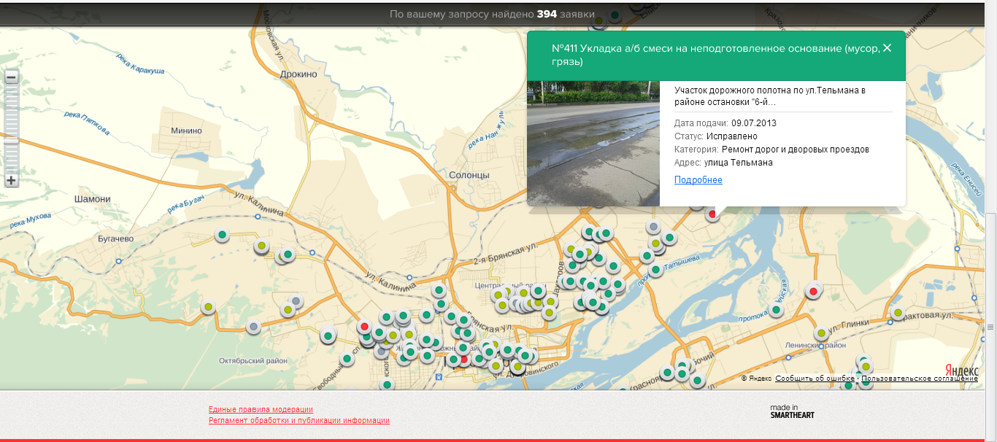

Slide 19
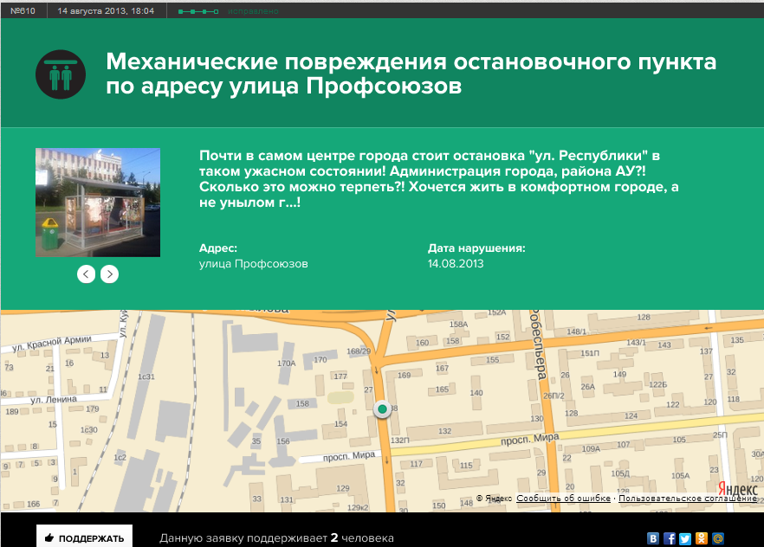

Slide 20
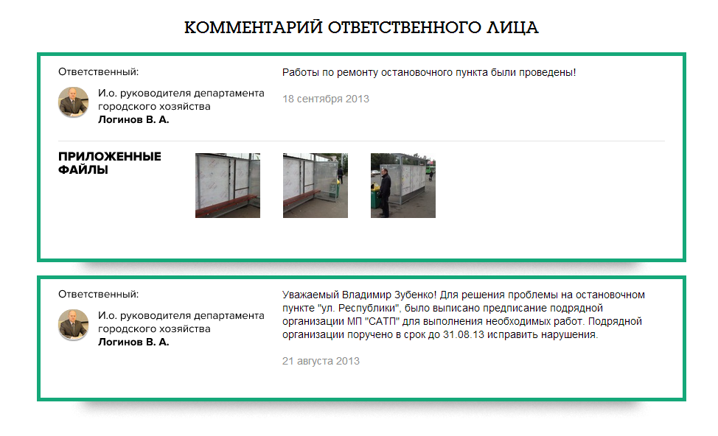

Slide 21
Горожанин
-
сообщение
Модератор
Ответствен-ный орган
ОТКАЗ
Срыв сроков, некачественное исполнение
Проблема решена – электронное письмо

Slide 22
Краткая статистика
>3000 сообщений

Slide 23
Принято в работу
≈ 2000 сообщений

Slide 24
Популярные направления
Борьба с незаконными объявлениями;
Содержание остановочных пунктов;
Общественный транспорт;
Зимние содержание улиц, дворовых территорий и т.д.

Slide 25
«Китайский» метод борьбы с рекламными листовками

Slide 26
ЖИТЕЛИ
Единая редакция
ОТКЛОНЕНИЕ
Первичный звонок для подтверждения номера телефона
Внесение номера
телефона на автодозвон
Телефон удаляется из базы
Увеличение интервала звонков

Slide 27
ГАРАНТИЙНАЯ БИБЛИОТЕКА
[полная информация об объектах ремонта дорог, дворовых территорий и проездов на доступном для горожан языке]

Slide 28
РАЗВИТИЕ ПРОЕКТА:

Slide 29
[усовершенствование системы для работы ответственных органов]

Slide 30
МАСШТАБ
[новые направления контроля]

Slide 31
НашКрасноярск.рф
Контролируем наш город вместе!

